Slide 1
А
З
Б
У
К
А
ФОРМУЛЫ И ТЕОРЕМЫ

Slide 2
А

Slide 3
Б

Slide 4
В

Slide 5
Г

Slide 6
Д

Slide 7
Е

Slide 8
Ж

Slide 9
З

Slide 10
Й

Slide 11
К

Slide 12
Л

Slide 13
М

Slide 14
Н

Slide 15
П

Slide 16
П

Slide 17
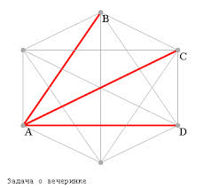
Р

Slide 18
С

Slide 19
Т

Slide 20
Вторая из двух фамилий
У
Если задана непрерывная функция f:S^{n}→R^{n}, где S^{n} — сфера в (n+1)-мерном евклидовом пространстве, то существуют такие две диаметрально противоположные точки a,b ∈ S, что f(a)=f(b).

Slide 21
Ф

Slide 22
Х
Предположим, что X₁, X₂, …, X_{n} есть конечное семейство выпуклых подмножеств евклидова пространства R^{d}, такое что пересечение любых d+1 из них непусто. Тогда пересечение всех подмножеств из этого семейства непусто.

Slide 23
Ц
Для всякого семейства X непустых множеств существует функция f, которая каждому множеству семейства сопоставляет один из элементов этого множества

Slide 24
Ч

Slide 25
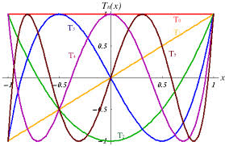
Ч

Slide 26
Ш

Slide 27
Э

Slide 28
Ю

Slide 29
Я

Slide 30
О
Т
В
Е
Т
Ы
ФОРМУЛЫ И ТЕОРЕМЫ

Slide 31
А

Slide 32
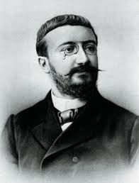
Б

Slide 33
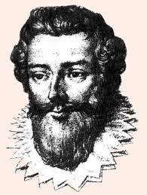
В

Slide 34
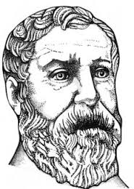
Г

Slide 35
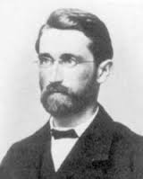
Д

Slide 36
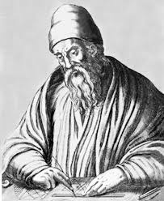
Е

Slide 37
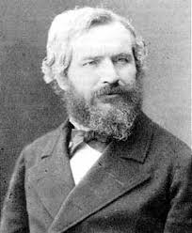
Ж

Slide 38
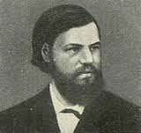
З

Slide 39
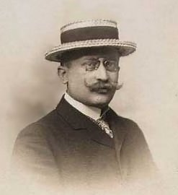
Й

Slide 40
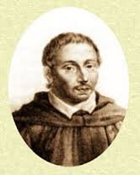
К

Slide 41
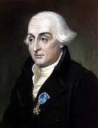
Л

Slide 42
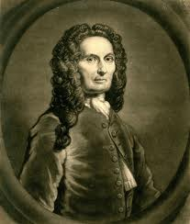
М

Slide 43
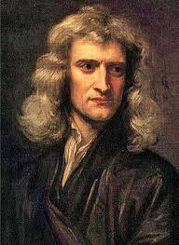
Н

Slide 44
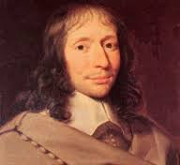
П

Slide 45
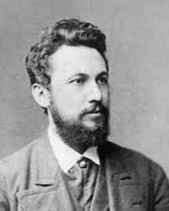
П

Slide 46
Р

Slide 47
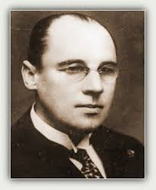
С

Slide 48
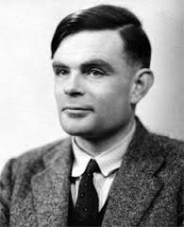
Т

Slide 49
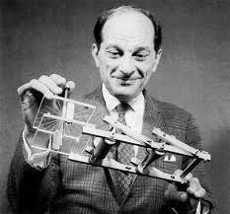
Вторая из двух фамилий
У
Если задана непрерывная функция f:S^{n}→R^{n}, где S^{n} — сфера в (n+1)-мерном евклидовом пространстве, то существуют такие две диаметрально противоположные точки a,b ∈ S, что f(a)=f(b).

Slide 50
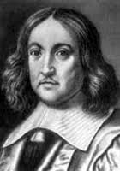
Ф

Slide 51
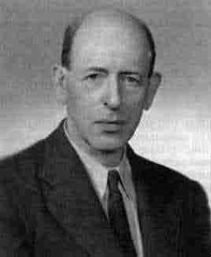
Х
Предположим, что X₁, X₂, …, X_{n} есть конечное семейство выпуклых подмножеств евклидова пространства R^{d}, такое что пересечение любых d+1 из них непусто. Тогда пересечение всех подмножеств из этого семейства непусто.

Slide 52
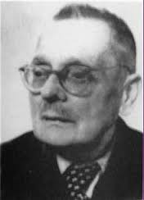
Ц
Для всякого семейства X непустых множеств существует функция f, которая каждому множеству семейства сопоставляет один из элементов этого множества

Slide 53
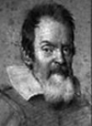
Ч

Slide 54
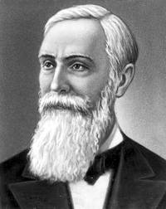
Ч

Slide 55
Ш

Slide 56
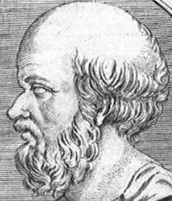
Э

Slide 57
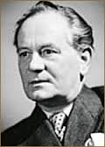
Ю

Slide 58
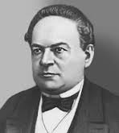
Я

